Slide 1
2025. GADA
AKTUALITĀTES BŪVKOMERSANTU REĢISTRĀ
Dace Cauce | BVKB Informācijas sistēmu departamenta Būvniecības informācijas sistēmas reģistru nodaļas pakalpojumu vadītāja

Slide 2
IKVIENS KOMERSANTS, KAS SNIEDZ BŪVNIECĪBAS PAKALPOJUMUS, IR BŪVKOMERSANTS
Būvniecības likuma 22.panta pirmā daļa:
  Lai sniegtu būvniecības pakalpojumus, komersants reģistrējas būvkomersantu reģistrā. Būvkomersants ir būvkomersantu reģistrā reģistrēts komersants.
Ministru kabineta 25.02.2014. not. Nr.116 «Būvkomersantu reģistrācijas noteikumi» 5.punkts
  Komersants reģistrējas reģistrā, ja tas vēlas sniegt būvniecības pakalpojumus
  (NACE 2.1 redakcija):
  F sadaļa "Būvniecība"
  M sadaļas "Profesionālie, zinātniskie un tehniskie pakalpojumi"
  71. nodaļas "Arhitektūras un inženiertehniskie pakalpojumi; tehniskā pārbaude un analīze"
  71.1 grupa "Arhitektūras un projektēšanas pakalpojumi un konsultācijas", ciktāl šajā grupā norādītie pakalpojumi attiecas uz būvju projektēšanu, tehnisko apsekošanu, būvekspertīzi vai inženierkonsultāciju sniegšanu būvniecības ieceres īstenošanas ietvaros.

Slide 3
BŪVKOMERSANTI un BŪVSPECIĀLISTI
Ja būvkomersants sniedz būvniecības pakalpojumus:
  arhitektūrā;
  inženierizpētē;
  projektēšanā;
  būvdarbu vadīšanā un būvuzraudzībā;
  būvekspertīzē,
obligāti jābūt reģistrētam sertificētam būvspeciālistam ar noslēgtu darba līgumu, kas reģistrēts Valsts ieņēmumu dienestā
*Būvniecības likuma 13.pants

Slide 4
DAŽI FAKTI
Būvkomersantu reģistrā reģistrēti 7197 būvkomersanti (11.04.2025. )
Valsts ieņēmumu dienestā reģistrēti 15990 komersanti, kuru saimnieciskās darbības veidi ir saistīti būvniecības vai arhitektūras jomu (2024.gada dati)

Slide 5
IKGADĒJĀS INFORMĀCIJAS ATJAUNOŠANA UN BŪVKOMERSANTA GADA PĀRSKATA AIZPILDĪŠANA
No 01.01.2024. ikgadējās informācijas atjaunošanai Būvkomersantu reģistrā ir jauna kārtība;
Svarīgi korekti norādīt informāciju būvkomersanta gada pārskata peļņas vai zaudējumu aprēķinā (PZA);
Savlaicīgi gada pārskatu iesniegt Valsts ieņēmumu dienestā (VID)
Būvniecības pakalpojumi: būvdarbi, arhitektūras un projektēšanas pakalpojumi, inženiertehniskās konsultācijas un citi ar būvniecību saistītie pakalpojumi (piemēram, iekšējās apdares darbi un citi nekvalificētie pakalpojumi).

Slide 6
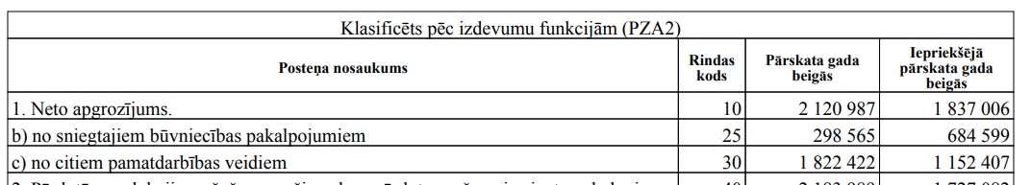


BŪVKOMERSANTU IKGADĒJĀS INFORMĀCIJAS DATU APSTRĀDE UN VALSTS NODEVAS APMAKSA
Būvkomersantu reģistrs DATUS saņem no komersanta gada pārskata PZA, kas iesniegts VID Elektroniskās deklarēšanas sistēmā (EDS) no 1.maija:
  a) neto apgrozījumu (R10);
  b) ieņēmumus no būvniecības pakalpojumiem (R25).

Slide 7
2) Pēc datu saņemšanas no VID EDS, Būvniecības informācijas sistēma:
  a) aprēķina valsts nodevu par ikgadējās informācijas iekļaušanu būvkomersantu reģistrā;
  b) sagatavo rēķinu;
  c) nosūta rēķinu būvkomersantam.
Rēķinu veidošana notiek līdz 30. septembrim
3) Paziņojumu par rēķina izveidi būvkomersanti saņem e-adresē vai e-pastā. Rēķins pieejams autorizējoties www.bis.gov.lv būvkomersanta juridiskās personas profila sadaļā «Dokumenti» - «Visi rēķini».
Valsts nodevas apmaksas termiņš ir 30. novembris

Slide 8
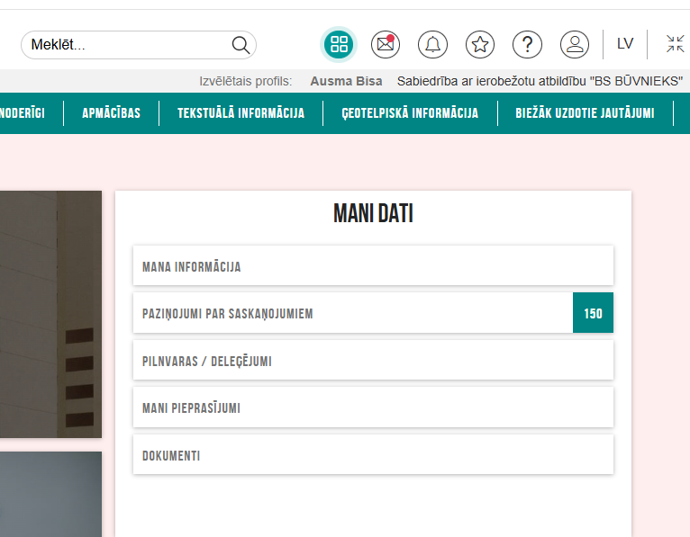
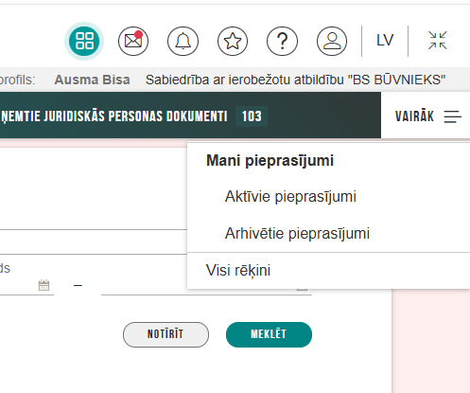






VALSTS NODEVAS RĒĶINS BIS
1.
3.
2.
4.

Slide 9
DATI GADA PĀRSKATA PZA
Atbilstoši Gada pārskatu un konsolidēto gada pārskatu likuma 2. un 3. pielikumā noteiktajai shēmai gada pārskata PZA postenī Neto apgrozījums jānorāda kopējie ieņēmumi no produkcijas vai preču pārdošanas un pakalpojumu sniegšanas.
Būvkomersantiem PZA postenim Neto apgrozījums EDS ir izveidots apakšpostenis ‒ 25. rinda (R25) ieņēmumi no sniegtajiem būvniecības pakalpojumiem.

Slide 10
SVARĪGI PAR IKGADĒJO INFORMĀCIJU
Dati par neto apgrozījumu un ieņēmumiem no būvniecības pakalpojumiem tiek iekļauti BIS būvkomersanta profilā, kā arī izmantoti būvkomersanta klasifikācijas aprēķinā
Ja būvkomersants veicis būvdarbus tikai savām vajadzībām, gada pārskata PZA R25 obligāti jānorāda vērtība 0 EUR. Ja 0 EUR vērtība netiks norādīta, tad nodeva tiks aprēķināta no komersanta kopējā neto apgrozījuma
VID skaidrojums: Būvniecības pakalpojumus reglamentē tikai un vienīgi Būvniecības likums un komersanti nedrīkst atsaukties uz PVN likumu, lai definētu, kas ir/nav būvniecības pakalpojums.

Slide 11
SVARĪGI PAR IKGADĒJO INFORMĀCIJU
Grāmatvedības likuma 24. pants noteic, ka jaunizveidota uzņēmuma pirmais pārskata gads var aptvert īsāku vai garāku laikposmu, bet ne vairāk par 18 mēnešiem. Tomēr, ņemot vērā sistēmu tehnisko risinājumu, lai izpildītu būvkomersantu reģistra prasības korektam valsts nodevas aprēķinam, Būvniecības valsts kontroles birojs aicina gada pārskatu iesniegt par katru kalendāra gadu
Jautājumos par gada pārskata sagatavošanu un iesniegšanu aicinām sazināties ar VID Nodokļu pārvaldes Juridisko personu deklarāciju uzskaites daļas Pirmo nodaļu vai rakstot EDS sadaļā «Sarakste ar VID»

Slide 12
IKGADĒJĀ INFORMĀCIJA
INDIVIDUĀLAJIEM UN ĀRVALSTU KOMERSANTIEM
Ārvalstu komersanti un individuālie komersanti ikgadējo informāciju par iepriekšējo kalendāra gadu iesniedz būvkomersantu reģistrā no 1.maija līdz 31.augustam;
IK aizpilda ikgadējo iesniegumu BIS;
ĀK aizpilda ikgadējo iesniegumu BIS vai veidlapu (elektroniski paraksta);
Pēc informācijas saņemšanas, BIS izveido rēķinu valsts nodevai;
Rēķina apmaksas termiņš 30.novembris

Slide 13
IZMAIŅAS EDLUS uzstādīšanai būvlaukumā
EDLUS obligāti jānodrošina būvlaukumos, kur būvdarbu veicējs veic būvdarbus savām vajadzībām vai ir noslēgts būvdarbu līgums un būvdarbu izmaksas ir 170 000 euro vai vairāk (no 01.01.2025.)
Pēc Būvdarbu uzsākšanas nosacījumu (BUN) izpildes BIS automātiski parādīsies dzeltens uzraksts, ka nepieciešams ieviest EDLUS
Būvlaukums jāreģistrē VEDLUDB ne vēlāk kā piecu darbdienu laikā pēc būvdarbu uzsākšanas (Būvniecības lietā BUN izpildīti - Būvvalde ir pieņēmusi lēmumu par BUN izpildi)

Slide 14
JAUNUMI VEDLUDB
Izstrādāta fiziskas personas – apakšuzņēmēja darba vieta. Tagad arī fiziska persona var reģistrēt VEDLUDB līgumus un norēķinus ar saviem apakšuzņēmējiem
Par galvenā būvdarbu veicēja tiešajiem apakšuzņēmējiem VEDLUDB ir pieejams būvkomersanta reģistrācijas numurs
Būvniecības lietā reģistrētos apakšuzņēmēju līgumu datus var nodot «pa tiešo» uz VEDLUDB un izmantot apakšuzņēmēju līgumu reģistrēšanai

Slide 15
Vai ir nepieciešams uzturēt EDLUS sistēmu objektā, kad būvdarbi ir pabeigti, bet vēl notiek objekta nodošana ekspluatācijā? Ir gadījumi, ka nodošana ekspluatācijā ievelkas par 3-4 mēnešiem, darbinieki objektā nereģistrējās, atskaites ir «tukšas», bet rēķini nāk.
Galvenā būvdarbu veicēja pienākums ir nodrošināt EDLUS katrā būvlaukumā no brīža, kad būvdarbi uzsākti, līdz brīdim, kad būvdarbu žurnālā veikts ieraksts par būvdarbu pabeigšanu, vai līdz brīdim, kad būvdarbi būvlaukumā uzskatāmi par pabeigtiem atbilstoši būvniecību reglamentējošiem normatīvajiem aktiem.
Tas nozīmē, ka EDLUS jānodrošina uz būvdarbu laiku, nevis līdz kamēr visi ar visiem ir norēķinājušies. Norēķinus, kas veikti pēc būvdarbu pabeigšanas var reģistrēt VEDLUDB.

Slide 16
PALDIES PAR UZMANĪBU!
Par neskaidrajiem jautājumiem, kas saistīti ar BIS reģistriem aicinām sazināties:
Tālrunis: 62004010 (taustiņš 3)
E-pasts: buvkomersanti@bvkb.gov.lv
www.bvkb.gov.lv

